Slide 1
Cartes « Photo + initiale + prénom en capitales »
PRÉNOM
PRÉNOM
PRÉNOM
PRÉNOM
P
P
P
P
PRÉNOM
PRÉNOM
PRÉNOM
PRÉNOM
P
P
P
P

Slide 2
Cartes « initiale + prénom en capitales »
P
P
P
P
PRÉNOM
PRÉNOM
PRÉNOM
PRÉNOM
P
P
P
P
PRÉNOM
PRÉNOM
PRÉNOM
PRÉNOM
P
P
P
P
PRÉNOM
PRÉNOM
PRÉNOM
PRÉNOM

Slide 3
Cartes « prénom en capitales »
PRÉNOM
PRÉNOM
PRÉNOM
PRÉNOM
PRÉNOM
PRÉNOM
PRÉNOM
PRÉNOM
PRÉNOM
PRÉNOM
PRÉNOM
PRÉNOM

Slide 4
Cartes « initiale + prénom en minuscules scriptes »
p
p
p
p
prénom
prénom
prénom
prénom
p
p
p
p
prénom
prénom
prénom
prénom
p
p
p
p
prénom
prénom
prénom
prénom

Slide 5
Cartes « prénom en minuscules scriptes »
prénom
prénom
prénom
prénom
prénom
prénom
prénom
prénom
prénom
prénom
prénom
prénom

Slide 6
Cartes « initiale + prénom en cursive »
p
p
p
p
prénom
prénom
prénom
prénom
p
p
p
p
prénom
prénom
prénom
prénom
p
p
p
p
prénom
prénom
prénom
prénom

Slide 7
Cartes « prénom en cursive »
prénom
prénom
prénom
prénom
prénom
prénom
prénom
prénom
prénom
prénom
prénom
prénom

Slide 8
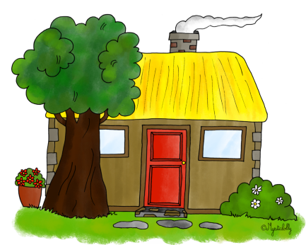
ÉCOLE
école
école
MAISON
maison
maison

